Slide 1
Fulfillment Blue
자바기반 전자정부 프레임 워크
프로젝트 참여자
권오인
김성현
은정우

Slide 2
<목차>
로그인 기능
쇼핑몰,운송사 Page
공급자 Page
관리자 Page

Slide 3
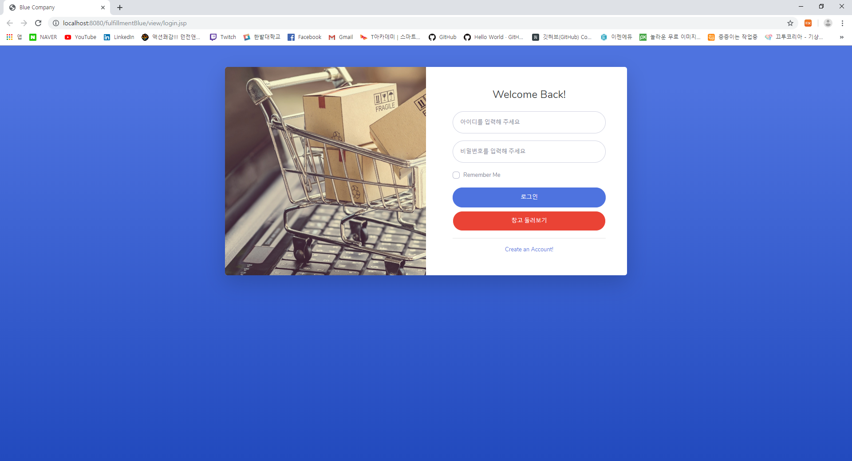
1. 로그인 기능 – 로그인 메인 Page
로그인 기능
+
카탈로그 보기
로그인 시 자동으로 로그인 유형을 검사하여 각 페이지로 연결 시켜준다.

Slide 4
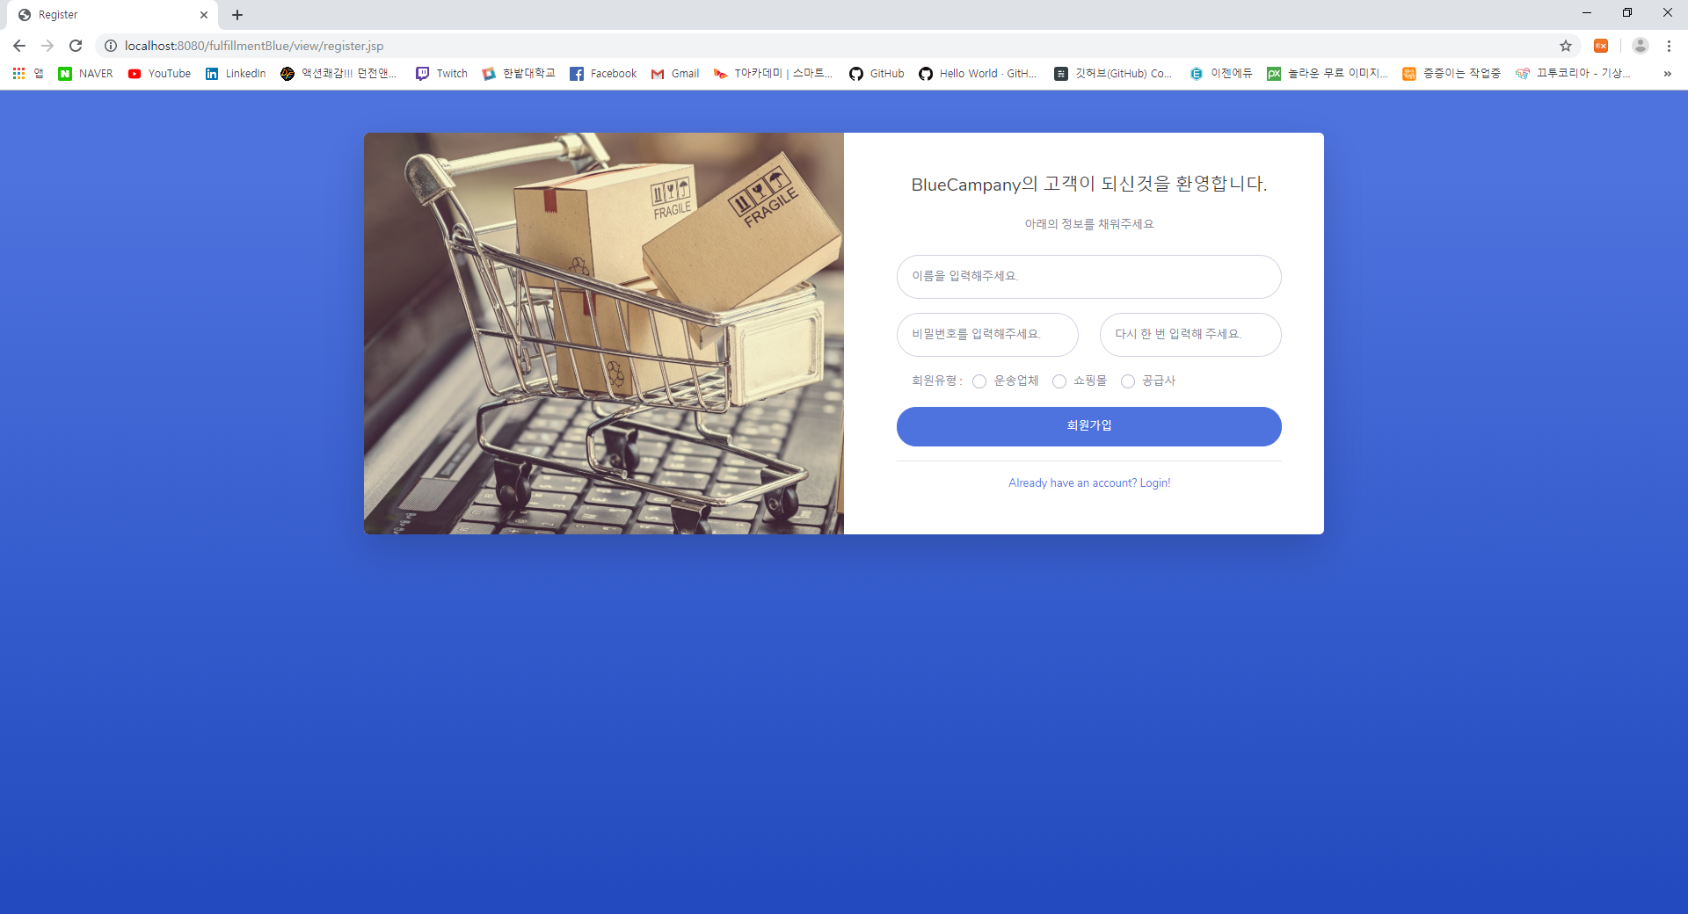
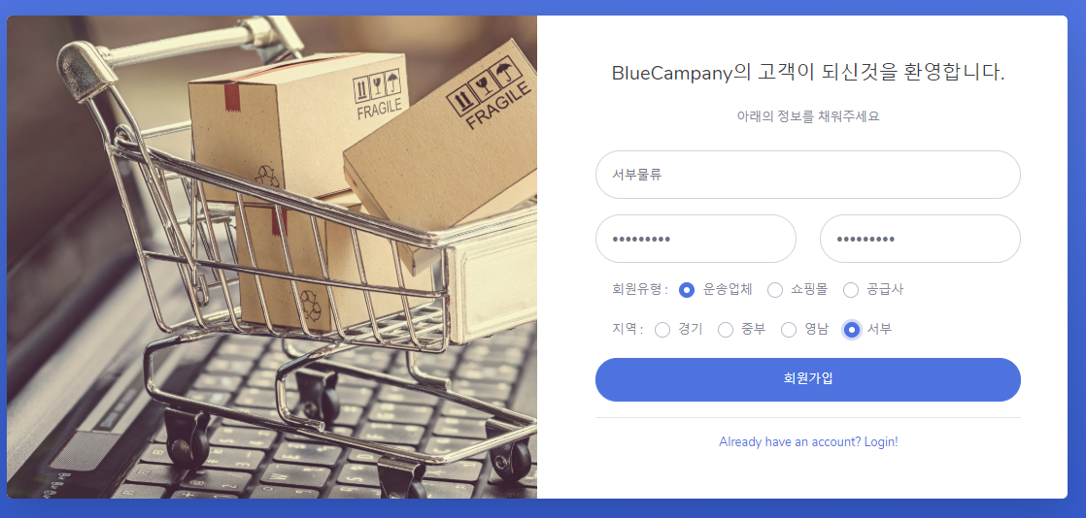
1. 로그인 기능 – 회원가입 Page
운송사 선택시
지역 선택 창
표시
회원가입 폼
운송사 선택 시에는 따로 지역을 선택하여 4개의 지역 운송사만 생성될 수 있도록 한다.
추후 4개의 운송사가 존재하면 운송사 회원가입을 하지 못하도록 비활성화 기능을 추가할 예정

Slide 5
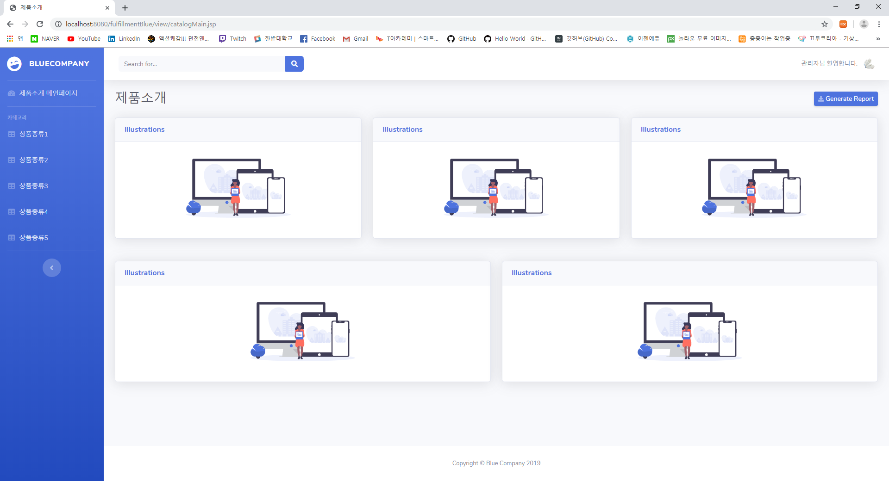
1. 로그인 기능 – 제품 카탈로그 Page
제품 유형별 구분
제품 유형 이미지 선택시 해당 제품 유형 리스트로 이동한다.

Slide 6
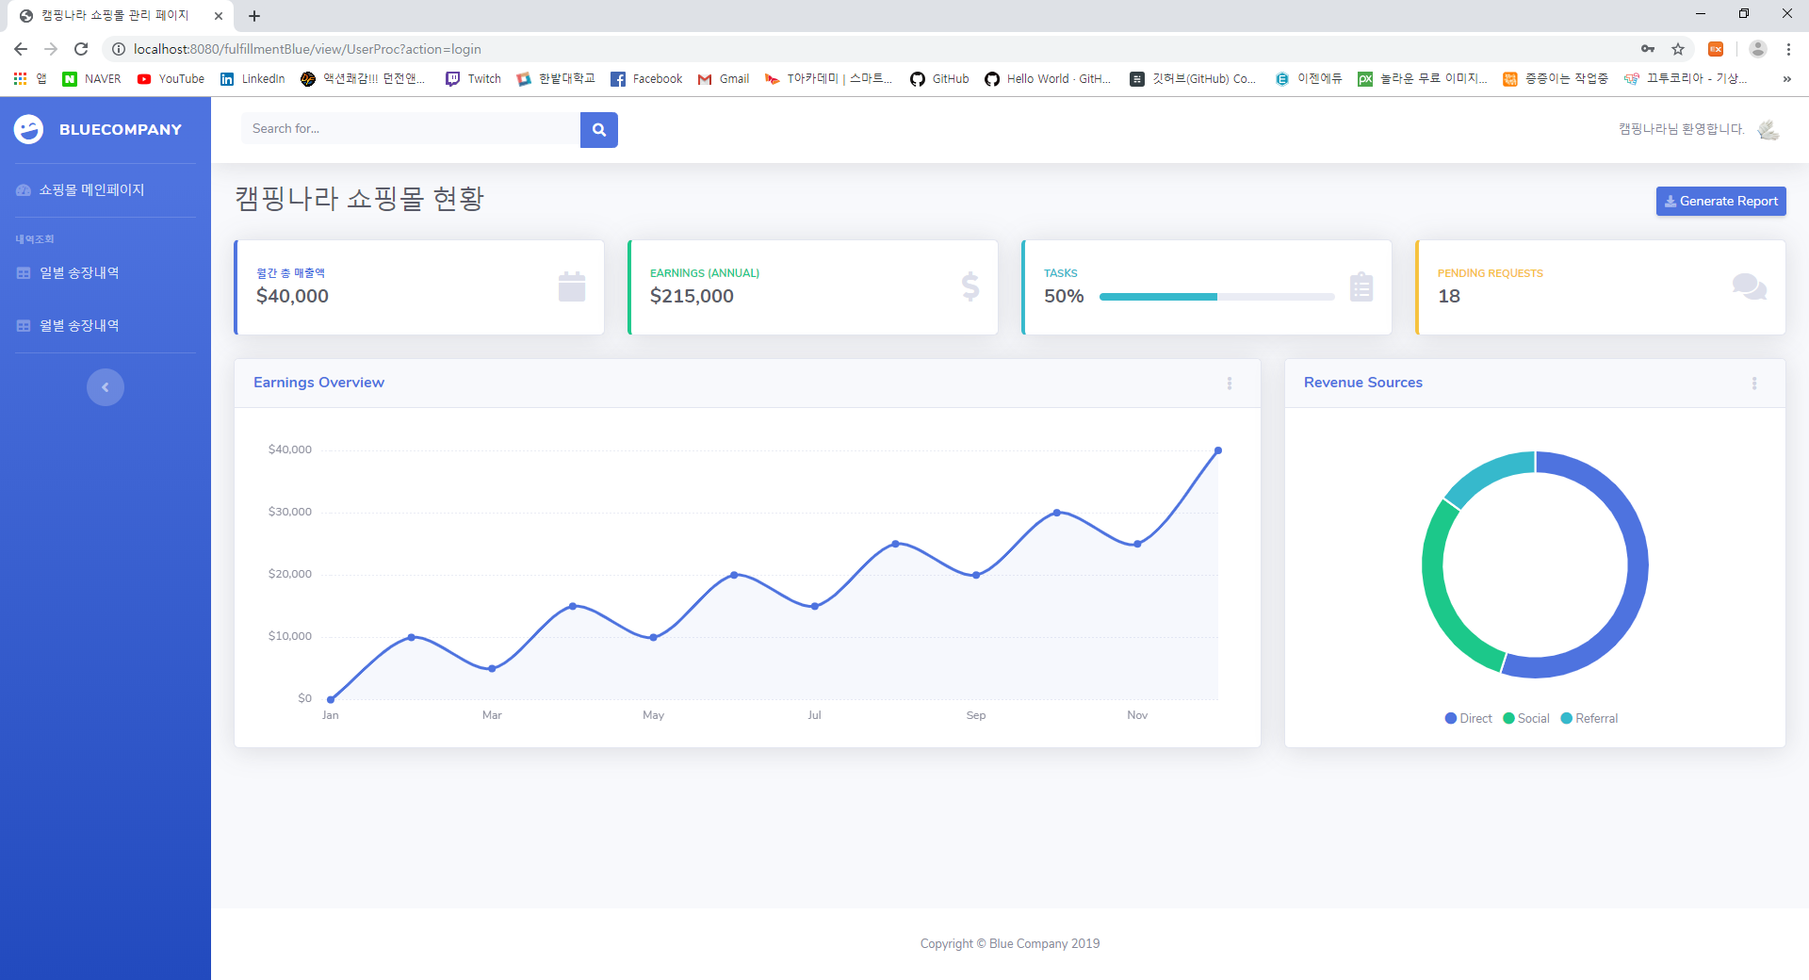
2. 쇼핑몰, 운송사 Page – 메인 Page
월별 총 매출액
전월 총 매출액
분기별 매출액
그래프
이번 년도 월간 매출액
상단 카드에는 아직 어떤 값을 넣을지 의견 조율 중입니다. 현재로써는 이번 달 총 매출액, 전월 총 매출액 등을 넣을 예정입니다.
왼쪽 그래프에는 올해 월별 총 매출액 , 오른쪽에는 분기별 총 매출액을 넣을 예정입니다.

Slide 7
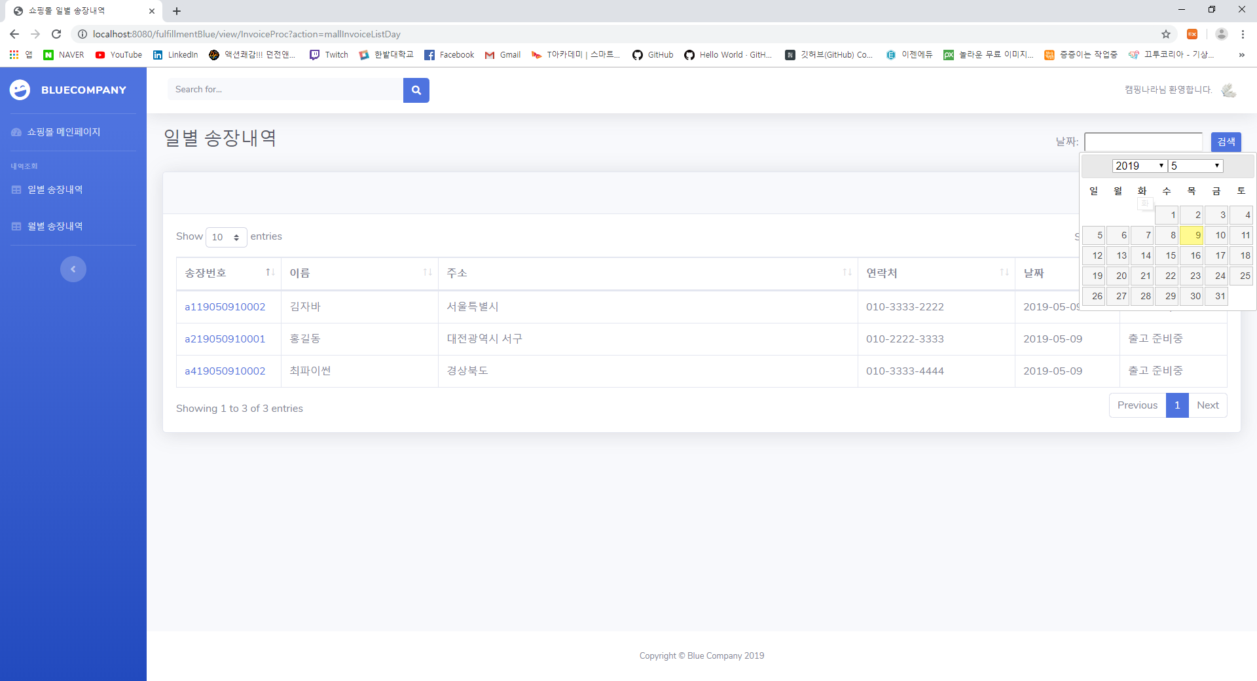
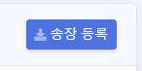
2. 쇼핑몰, 운송사 Page – 쇼핑몰 일별 송장내역 Page
날짜 선택
송장 등록 버튼
당일 송장 목록
페이지에 들어오면서 오늘 날짜의 송장 리스트가 출려 됩니다. 날짜를 선택하여 검색 할 수도 있습니다.

Slide 8
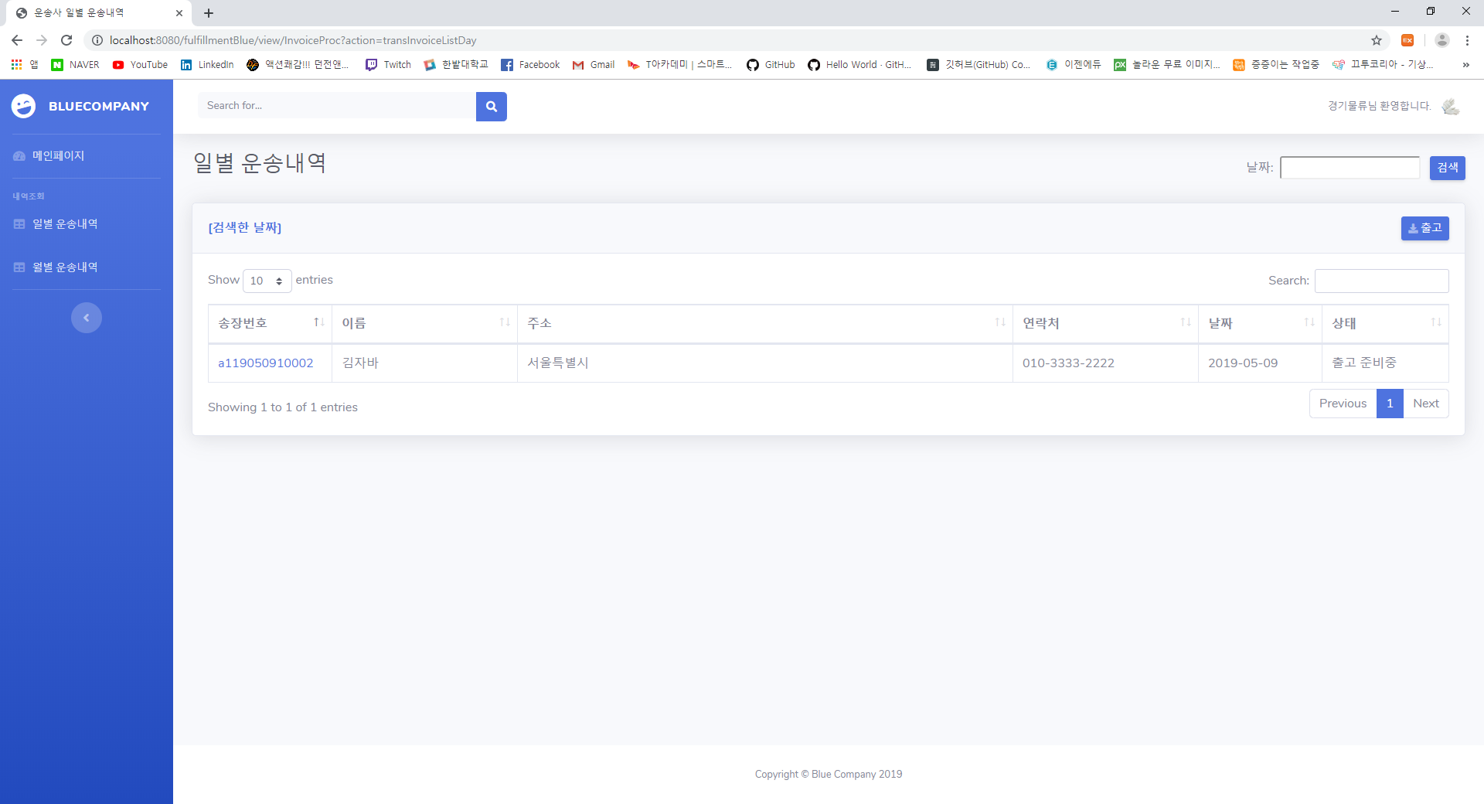
2. 쇼핑몰, 운송사 Page – 운송사 일별 운송내역 Page
운송사 출고 버튼
당일 송장 목록
쇼핑몰 송장 목록과는 다르게 운송사에 해당하는 송장 목록만 표시됩니다. 또한, 출고 버튼을 통해 제품의 재고 상태 확인 후 출고를 합니다.
재고 부족 시, 공급처에 물품을 발주 합니다.

Slide 9
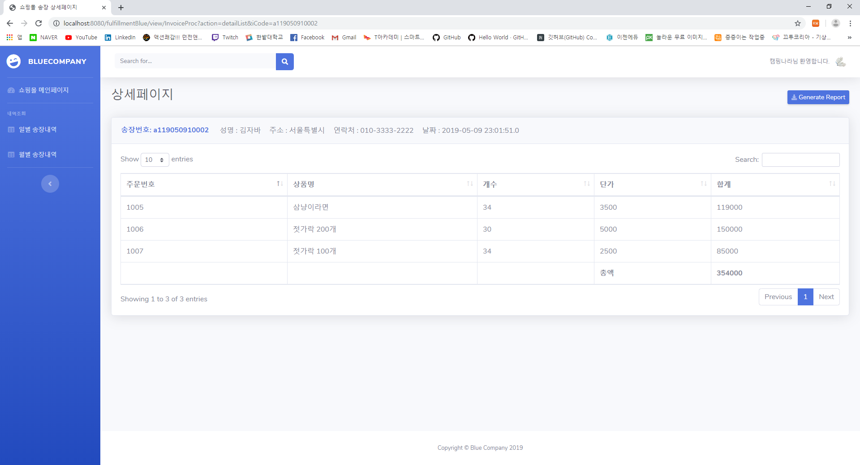
2. 쇼핑몰, 운송사 Page – 송장 상세 Page
송장 정보
송장의 제품 정보
송장 정보에서 날짜부분 형식을 수정 예정, Search bar 삭제 예정

Slide 10
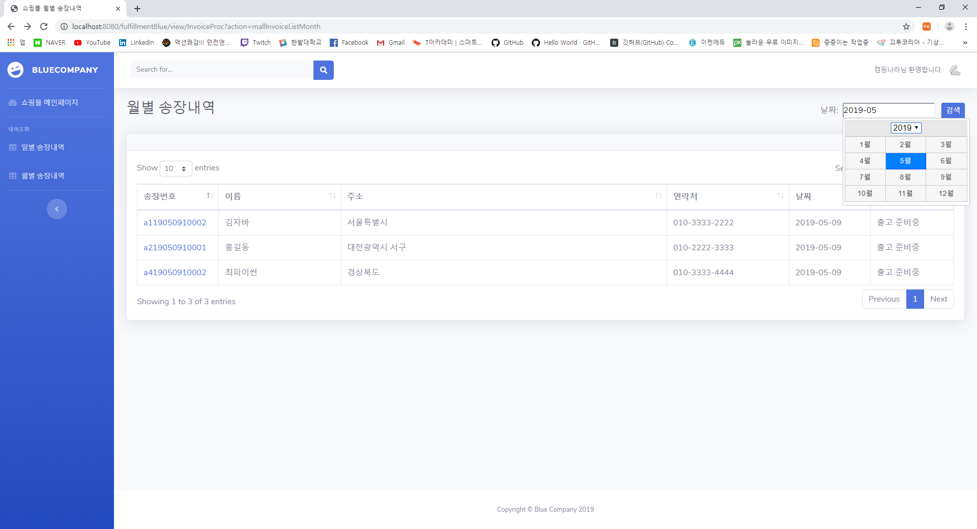
2. 쇼핑몰, 운송사 Page – 월별 송장내역 Page
월 선택
이번 달 송장 목록
페이지에 들어오면서 이번 달 송장 목록을 가져옵니다. 월별 송장 내역 창에서는 날짜 대신 월을 선택할 수 있도록 설정 했습니다.

Slide 11
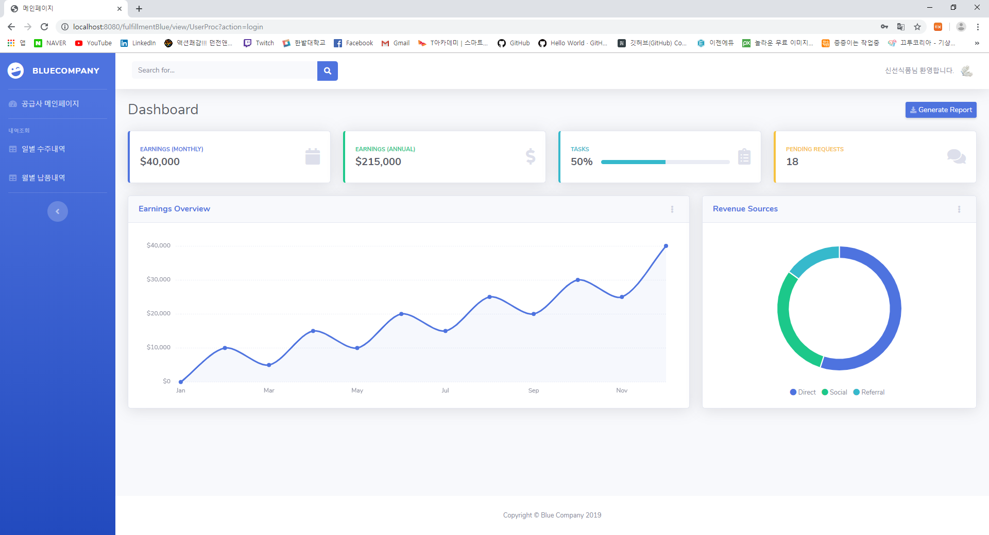
4. 공급자 Page – 메인 Page
월별 총 매출액
전월 총 매출액
분기별 매출액
그래프
이번 년도 월간 매출액
상단 카드에는 아직 어떤 값을 넣을지 의견 조율 중입니다. 현재로써는 이번 달 총 매출액, 전월 총 매출액 등을 넣을 예정입니다.
왼쪽 그래프에는 올해 월별 총 매출액 , 오른쪽에는 분기별 총 매출액을 넣을 예정입니다.

Slide 12
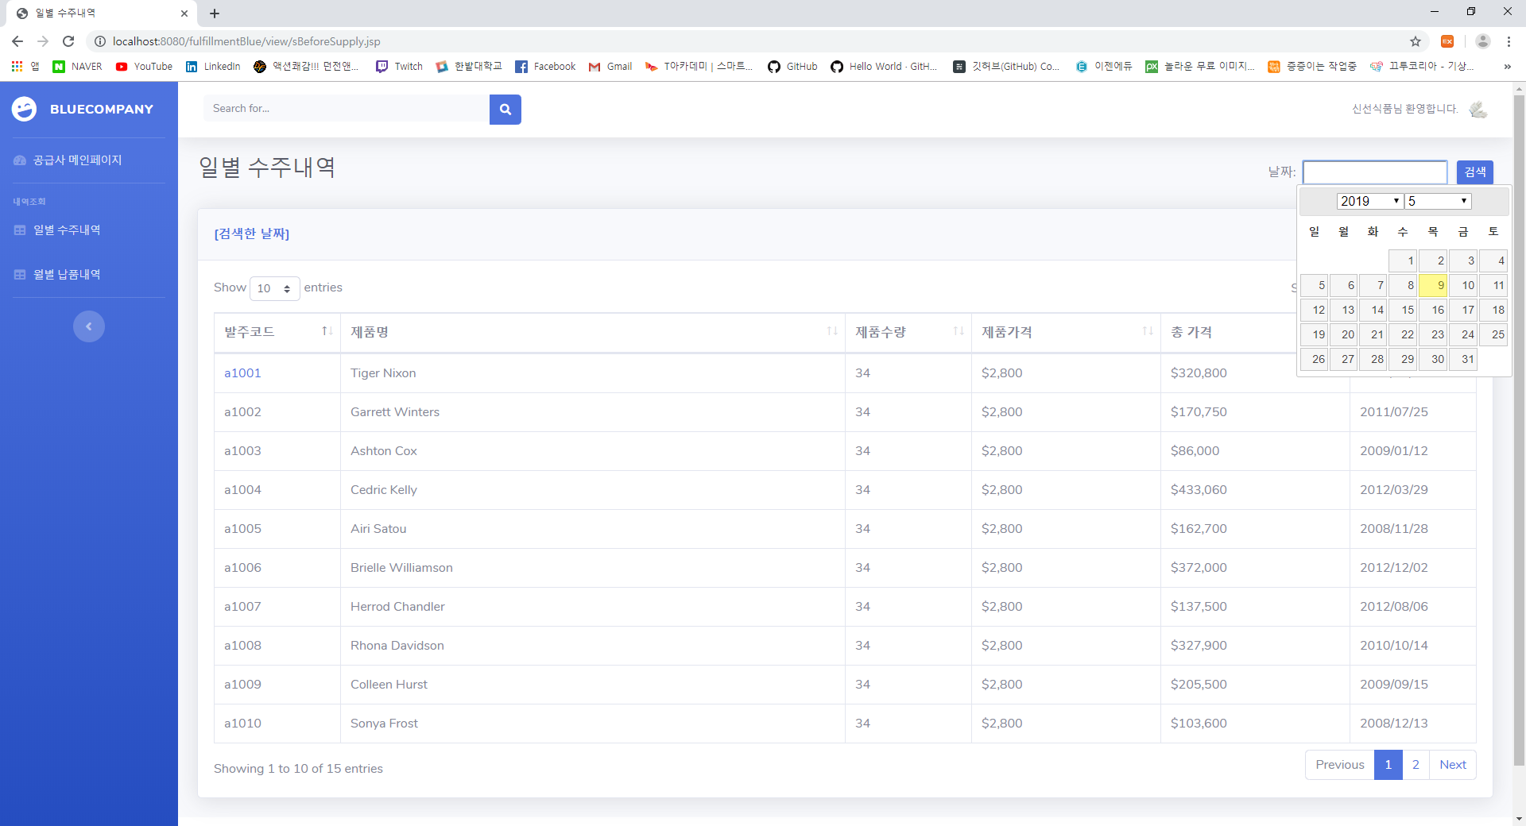
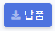
4. 공급자 Page – 일별 수주 내역 Page
전날 수주 내역
납품 버튼
상단에 수주 내역 날짜 검색 기능 삭제 예정
납품 버튼을 통해 10시 이후에 납품 가능

Slide 13
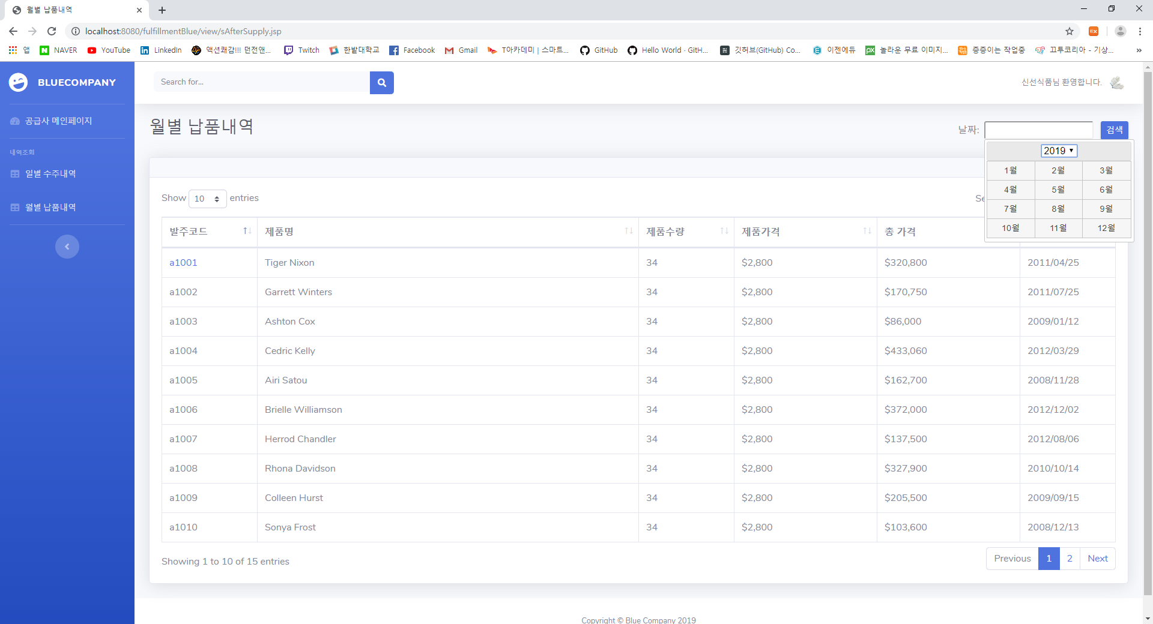
4. 공급자 Page – 월별 납품 목록 Page
월 선택
이번 달 납품 내역
페이지에 들어오면서 이번 달에 납품 했던 목록을 불러 옵니다.
상단의 원하는 월을 선택하여 목록을 확인 할수 있습니다.

Slide 14

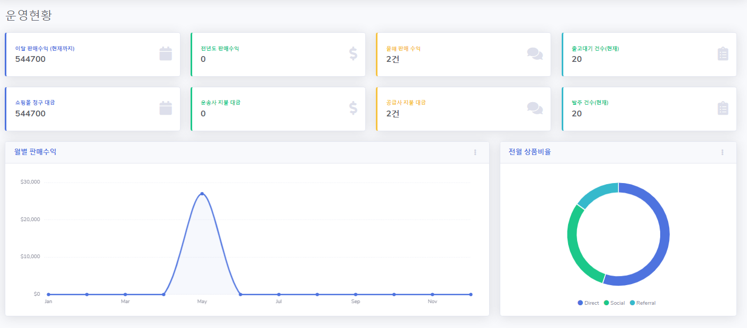
5.관리자 Page – 메인 Page
관리자 간편 확인
이번 년도 월간 매출액
상품 유형별
판매 비율
상단 카드에 창고의 판매 수익과 각 사용자 유형별 대금 청구액 등을 확인 할 수 있도록 위치
왼쪽 그래프로 이번 년도 월간 매출액을, 오른쪽 그래프로 상품별 판매 비율을 한 눈에 확인할 수 있다.

Slide 15
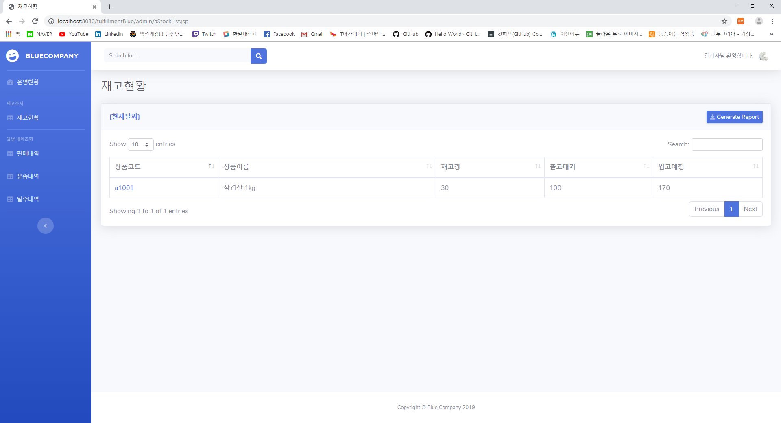
5.관리자 Page – 재고 현황
관리자 간편 확인
제품 검색 창
모든 제품의 재고량, 출고 대기 수량, 입고 예정 수량을 확인 할 수 있고,
검색창을 통해 원하는 제품을 찾아서 확인 할 수 있다.

Slide 16
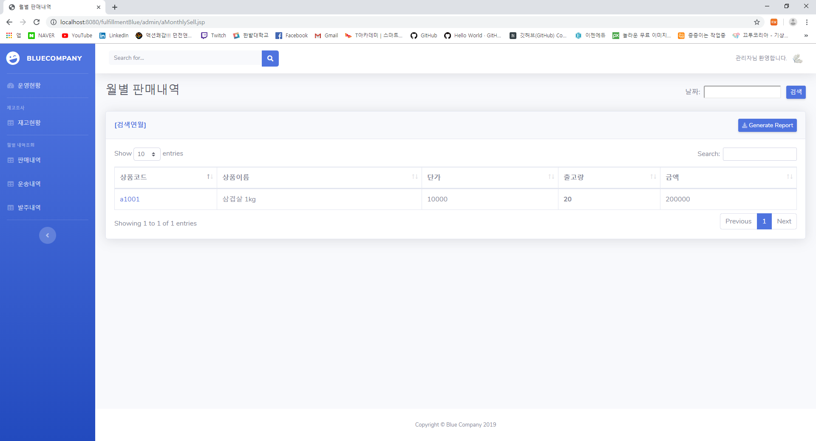
5.관리자 Page – 월별 판매 내역
월별 제품 판매 내역
창고에서 어떤 제품이 많이 나가는지 확인 할 수 있도록 월별 제품 판매 내역을 활용

Slide 17

5.관리자 Page – 월별 운송 내역
월별 운송 내역
어떤 지역에서 주문을 많이 하는지 확인하기 위해 월별 운송내역 활용

Slide 18

5.관리자 Page – 월별 발주 내역
월별 발주 내역
월별 물품을 얼마나 발주 했는지 알아보기 위해 활용

Slide 19
발표를 끝까지 들어주셔서
감사합니다.

